Slide 1
SDN功能扩展框架
胡云锐
林家军
李英儒

Slide 2
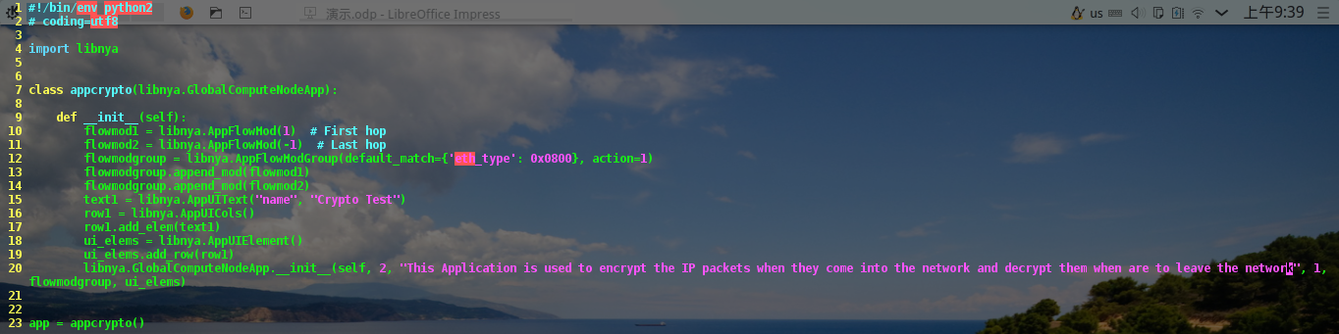
背景：为了实现某些SDN应用，需要将符合一定要求的流量（如拓扑，限制条件）引向辅助分布于网络中的数据处理节点（cpu）。对于此类应用的这种流量操作，实现上有共同之处。
现状：现有SDN接口没有特殊处理数据处理节点，开发此类应用每次都需要重新开始。应用之间难以协调且会造成拓扑重复计算。
我们提供一套针对此类应用的API，开发者只需要简单的说明需求即可完成开发。并提供一个运行于Ryu controller上的管理程序管理用此框架开发的应用。

Slide 3
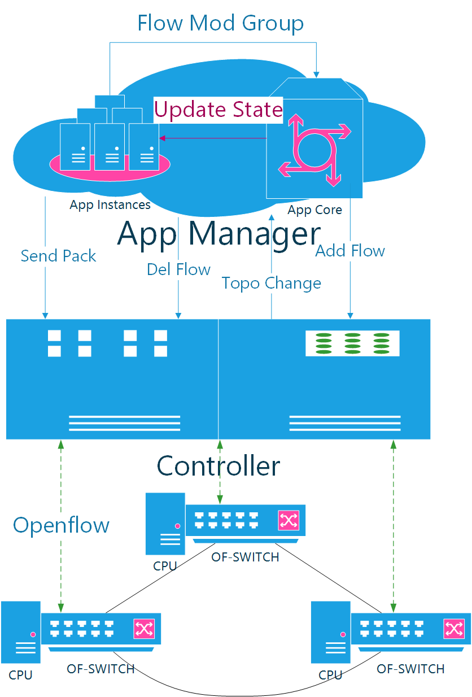
整体结构

Slide 4
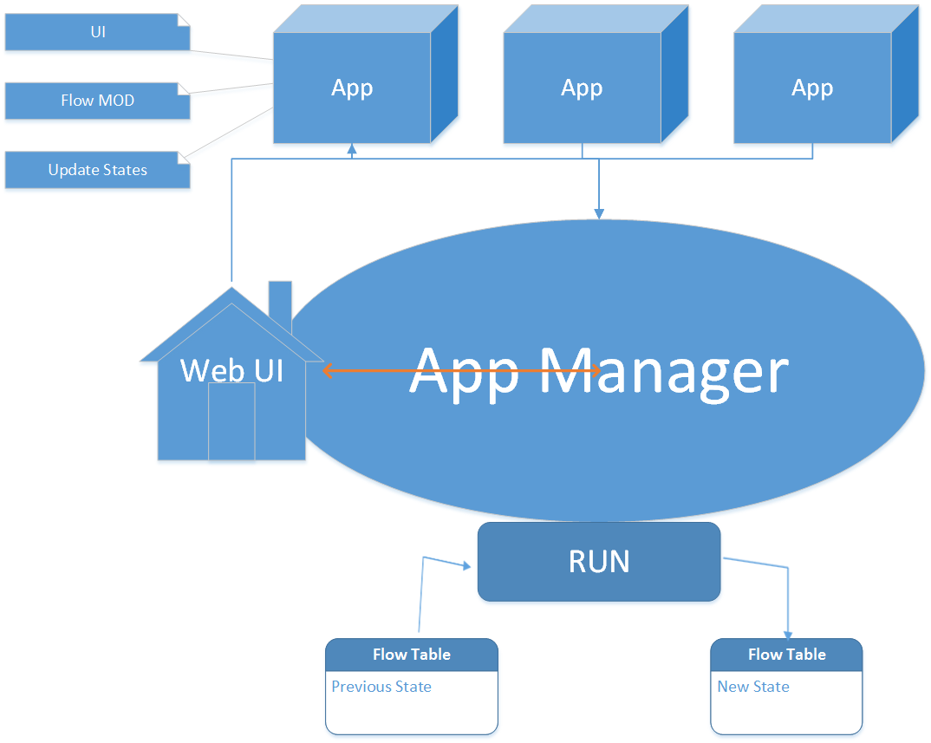
AppManager详解

Slide 5
实例一：流量加密
计算节点：加密所有进入的没有标识的数据包，解密所有进入的有标识的数据包，并从原端口送出
Nya应用需求：将所有进入和离开SDN网络的IP包（距离源或目的地址地址一跳）引向计算节点
对用户透明的加密

Slide 6
实例二 分布式Web缓存
计算节点：有通常的web缓存功能即可，接受定时信息与其他计算节点同步缓存。
Nya应用需求：将所有进入和SDN网络的80端口的TCP包（距离源或目的地址地址一跳）修改目的mac地址后引向计算节点。定时下发同步信号。

Slide 7
展望
拓扑计算算法改进
App管理改进
web后端完善接口
将计算节点可编程集成进switch
Etc...

